Slide 1
Лесные грибы и ягоды
Составила воспитатель Антипова С.С.

Slide 2
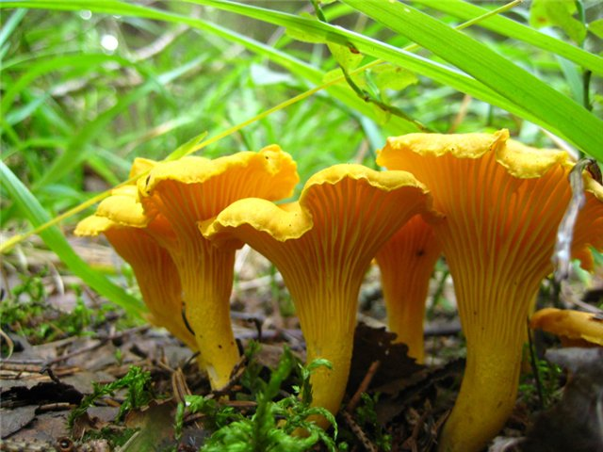
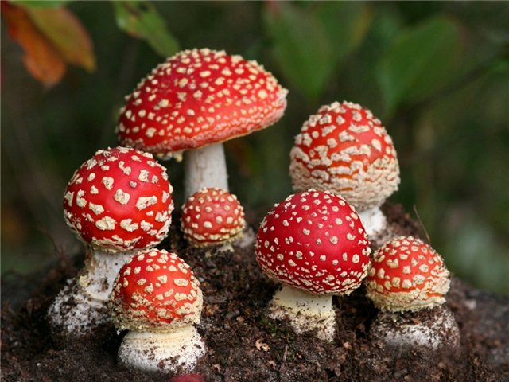
Отгадай загадку
Если их найдут в лесу,
Сразу вспомнят про лису.
Рыжеватые сестрички
Называются... (лисички)
С ним в лесу никто не дружен,
И в лукошке он не нужен.
Мухи скажут: «Это мор!»
В красной шляпке... (мухомор)

Slide 3
Съедобные грибы
Опята
Белый гриб

Slide 4
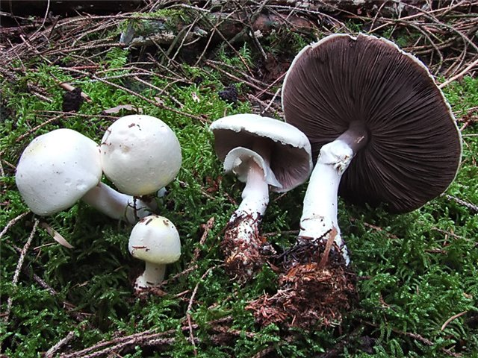
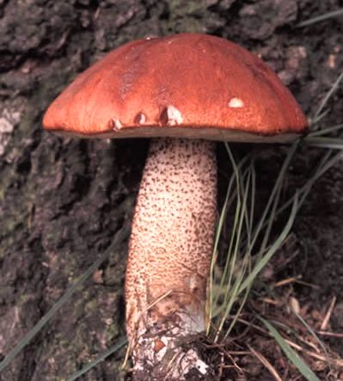
Подосиновик красный
Шампиньоны

Slide 5
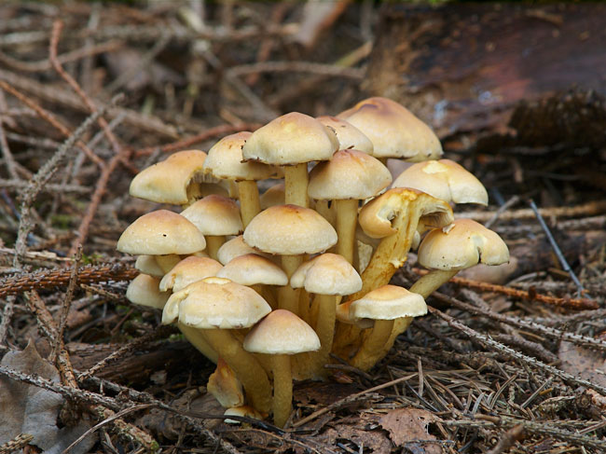
Не съедобные грибы
Мухомор
Ложный опёнок

Slide 6
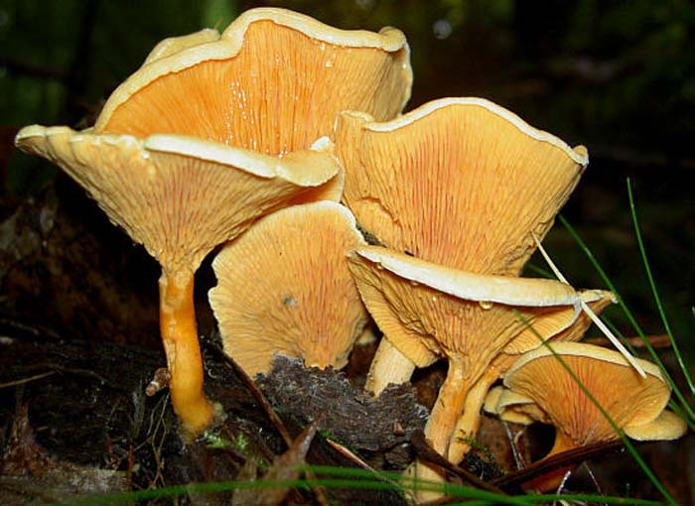
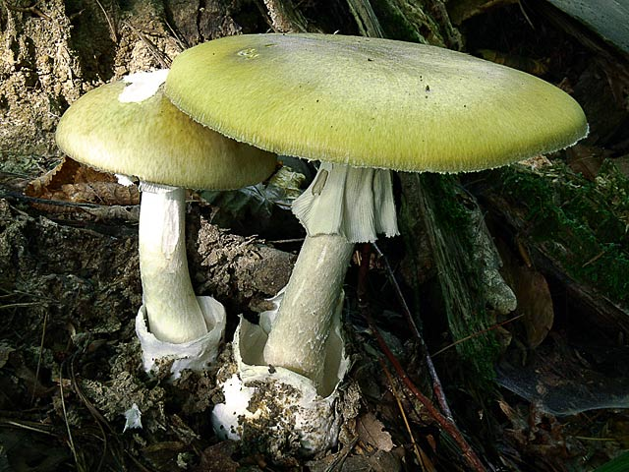
Ложная лисичка Бледная поганка

Slide 7
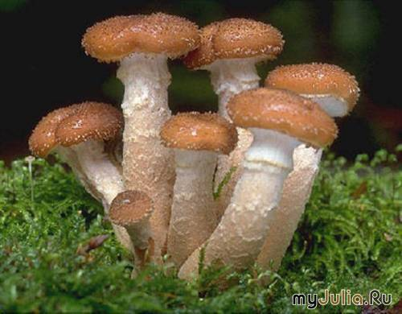
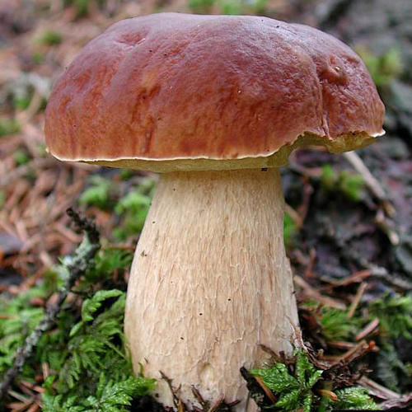
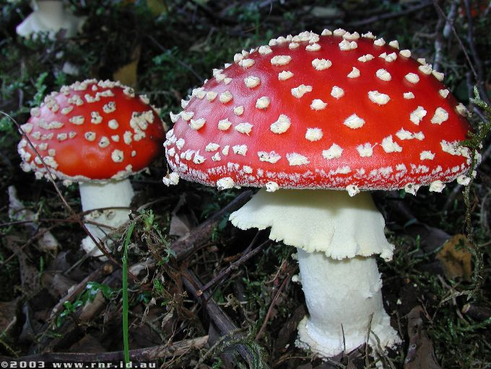
Какой гриб лишний?

Slide 8
Лесные ягоды
Клюква
Малина

Slide 9
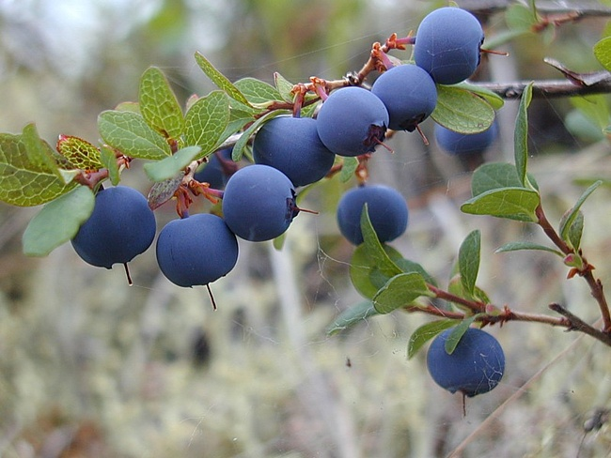
Ежевика Голубика

Slide 10
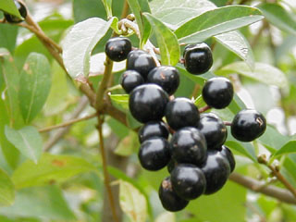
Ядовитые ягоды
Вороний глаз
Волчья ягода

Slide 11
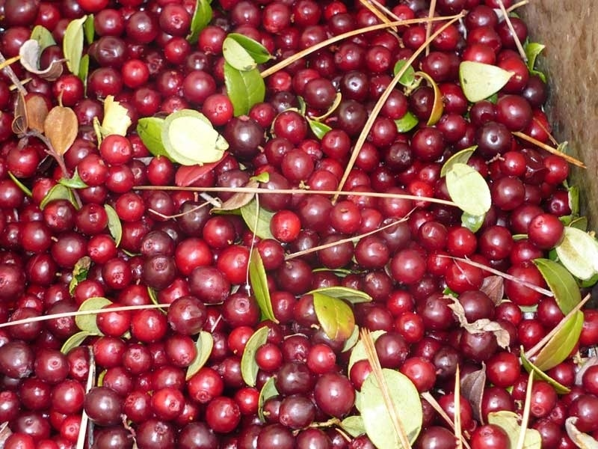
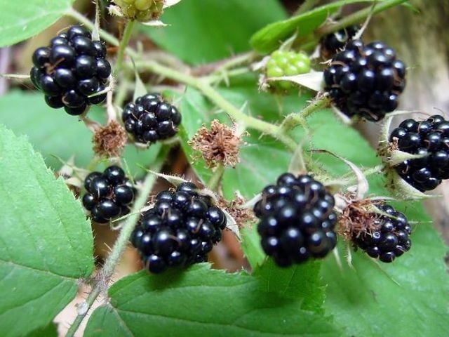
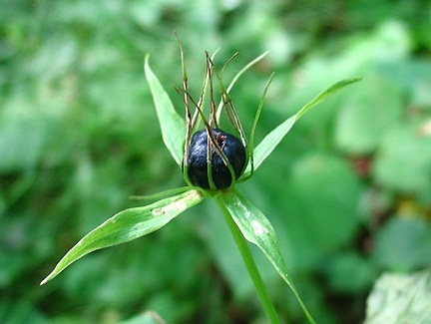
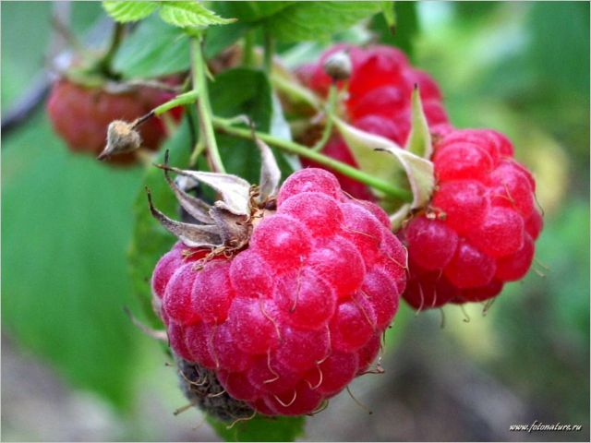
Какая ягода лишняя?

Slide 12
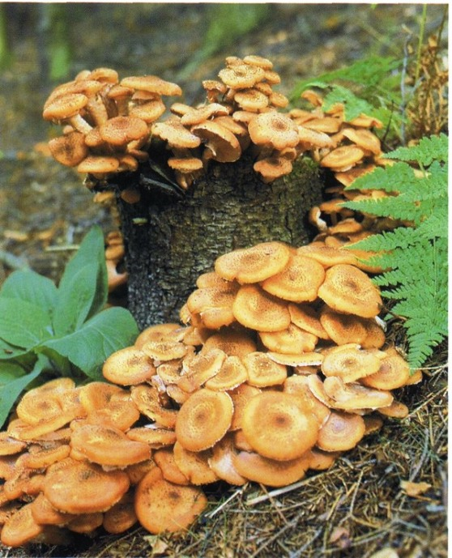
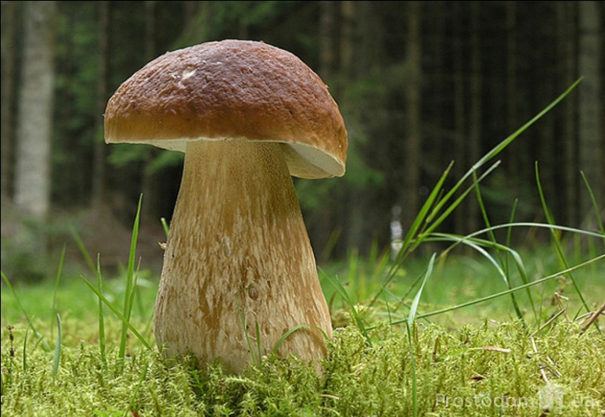
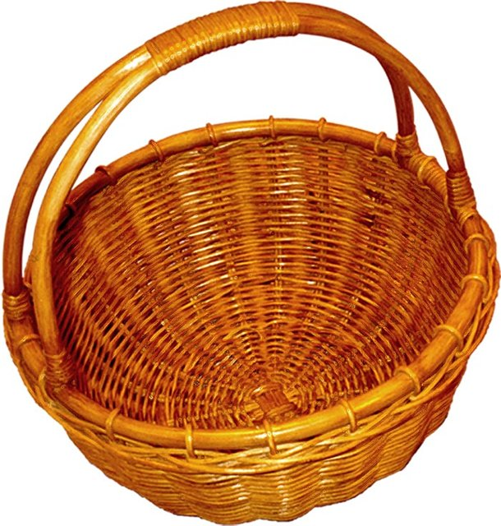
Собери в корзинку

Slide 13
Спасибо за внимание

